Slide 1

সবাইকে শুভেচ্ছা

Slide 2
পরিচিতি
আতিয়া জামান
সহকারী শিক্ষক
চান্দেরহাট সরকারি প্রাথমিক বিদ্যালয়।
নাগেশ্বরী,কুড়িগ্রাম।

Slide 3
পাঠ পরিচিতি
শ্রেণি: চতুর্থ
বিষয়: বাংলা
পাঠ: ১
পৃষ্ঠা: ১

Slide 4

শিখনফল
শোনা
১.১.১: যুক্তব্যঞ্জন সহযোগে গঠিত শব্দ শুনে বুঝতে পারবে।
পড়া
১.৩.১: যুক্তব্যঞ্জন-সংবলিত শব্দ পড়তে পারবে।
বলা
২.৫.৩: বিভিন্ন বিষয়ে নিজের ধারনা ব্যক্ত করতে পারবে।

Slide 5
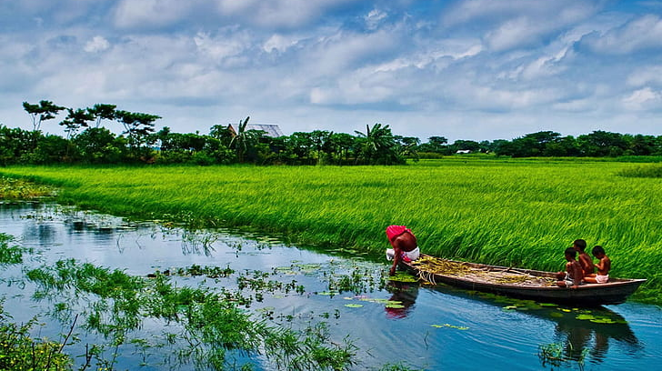
ছবিটিতে তুমি কী কী দেখতে পাচ্ছ?

Slide 6
আজকের পাঠ
বাংলাদেশের প্রকৃতি

Slide 7
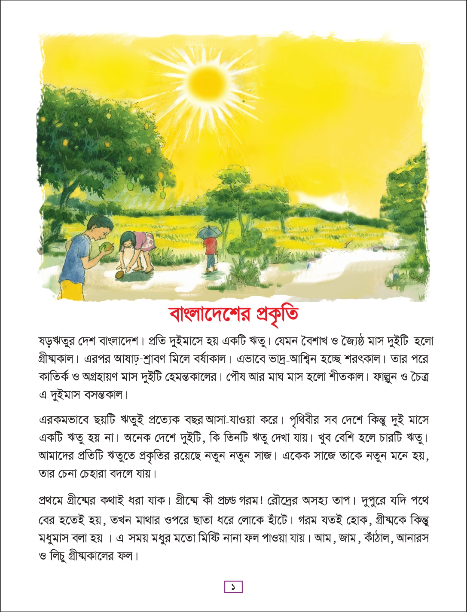
আমি পড়ি
তোমরা মনযোগ দিয়ে শোনো।

Slide 8
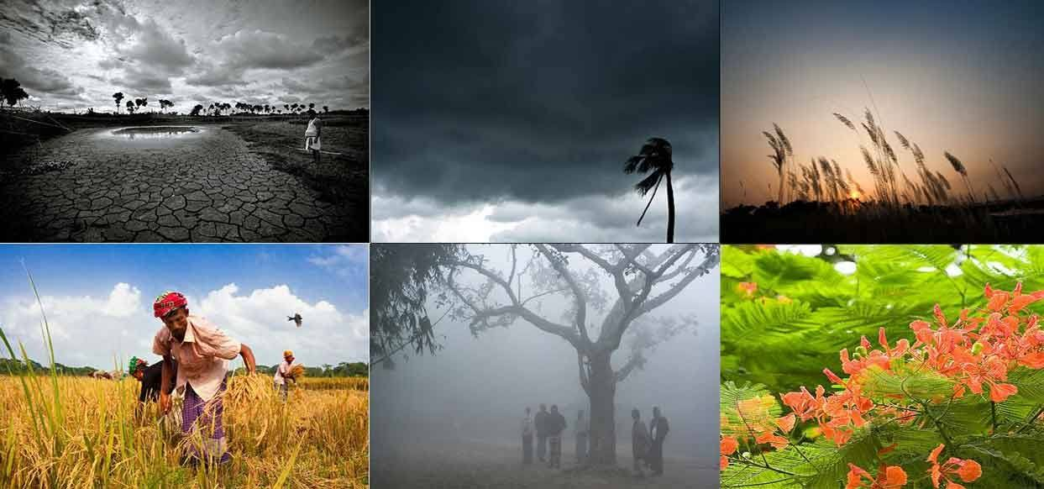
ষড়ঋতু
ছয়টি ঋতু
বাংলাদেশ ষড়ঋতুর দেশ।

Slide 9
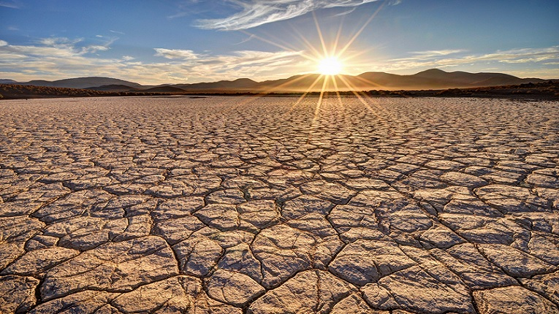
তাপ
গরম
সূর্যের তাপে মাঠ ফেটে চৌচির।

Slide 10
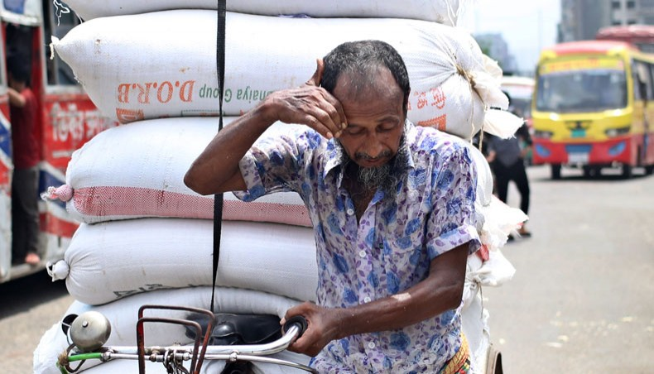
অসহ্য
সহ্য করার মত নয়
আজ অসহ্য গরম।

Slide 11

যুক্তবর্ণ
জ্যৈষ্ঠ
ষ্ঠ
ষ
ঠ
কাষ্ঠ
ফাল্গুন
ল্গ
ল
গ
বল্গা
হেমন্ত
ন্ত
ন
ত
শান্ত

Slide 12
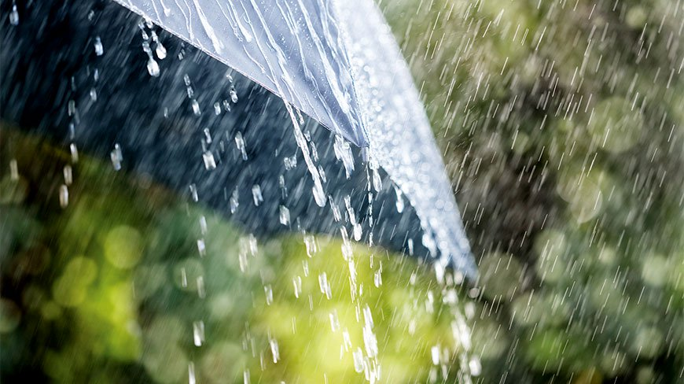
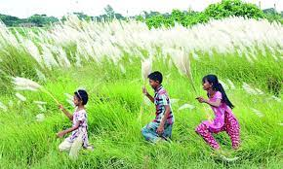
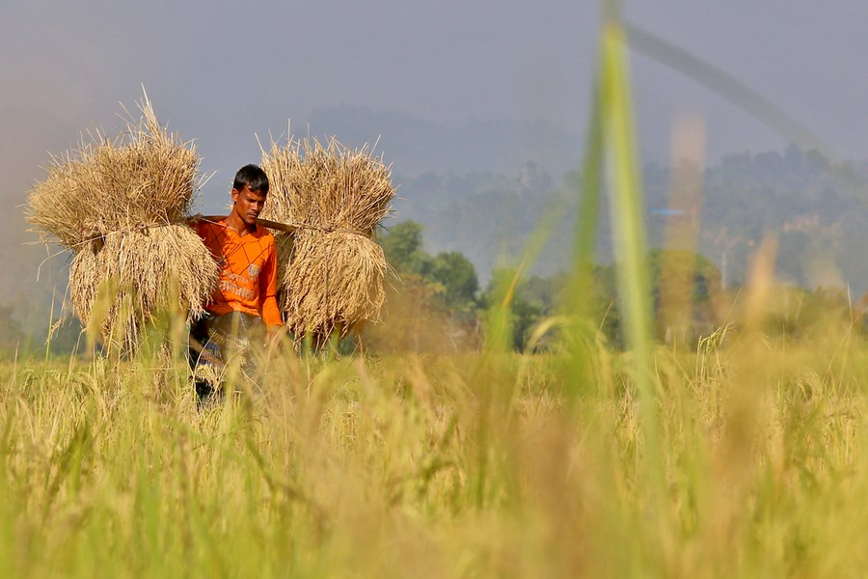
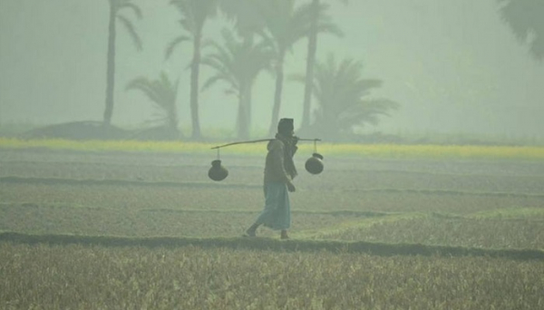
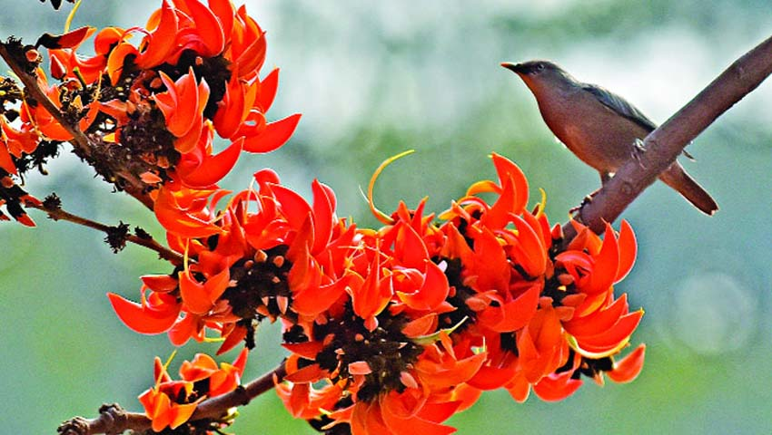
বৈশাখ
জ্যৈষ্ঠ
আষাঢ়
শ্রাবণ
ভাদ্র
আশ্বিন
কার্তিক
অগ্রহায়ণ
পৌষ
মাঘ
ফাল্গুন
চৈত্র

Slide 13
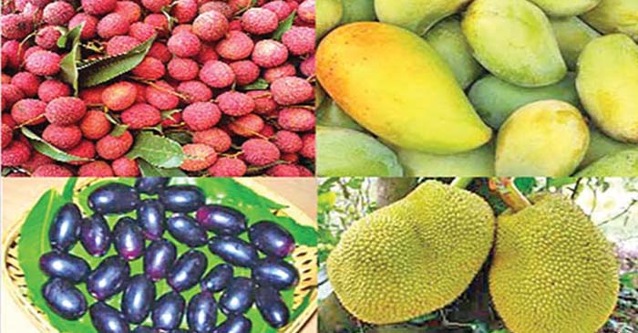
গ্রীষ্মকাল
গ্রীষ্মকালে প্রচন্ড গরম থাকে। গরম যতই হোক, গ্রীষ্মকে কিন্তু মধুমাস বলা হয়।

Slide 14

পাঠ্যপুস্তকের ১ নং পৃষ্ঠা বের করে পাঠ্যাংশটুকু নিরবে পড়।

Slide 15
দলীয় কাজ
শূন্যস্থান পূরণ কর:
ষড়ঋতুর
১. আমাদের দেশ …………… দেশ।
মধুমাস
২. গ্রীষ্মকে বলা হয়……………।

Slide 16
দলীয় কাজ
বাম দিকের শব্দের সাথে ডান দিকের শব্দ মিল কর।
বাম | ডান
যাওয়া | তাপ
গ্রীষ্ম | আসা
রৌদ্র | প্রচন্ড গরম

Slide 17
জোড়ায় কাজ
বাংলাদেশের প্রকৃতি সম্পর্কে আলোচনা কর।

Slide 18
মূল্যায়ন
প্রশ্নগুলোর উত্তর মুখে মুখে বল।
ক. কোন কোন মাস নিয়ে গ্রীষ্মকাল?
খ. গ্রীষ্মকালে পাওয়া যায় এমন দুইটি ফলের নাম বল।
গ. নিচের যুক্তবর্ণ সংবলিত শব্দগুলো পড়:
কাষ্ঠ, গ্রীষ্ম, বসন্ত

Slide 19


